Slide 1

垃圾回收算法与垃圾回收器
课程20:05正式开始！
THANK YOU FOR WATCHING
享学课堂_主讲老师：King

Slide 2
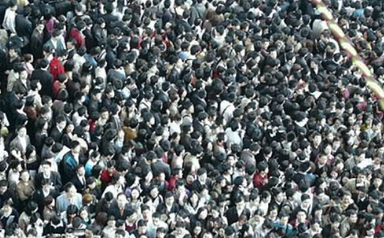


课程回溯
JVM不断的分配对象
打个“响指” 就能够把对象进行回收

Slide 3
学习垃圾回收的意义
Java与C++之间的区别
GC要做的事
1、Where/Which？
2、When？
3、How？
GC
Garbage Collection
为什么我们要去了解GC和内存分配？
GC的“自动化”时代
谁需要GC？
栈（线程）—不需要
堆（对象）、方法区（效率低）。

Slide 4
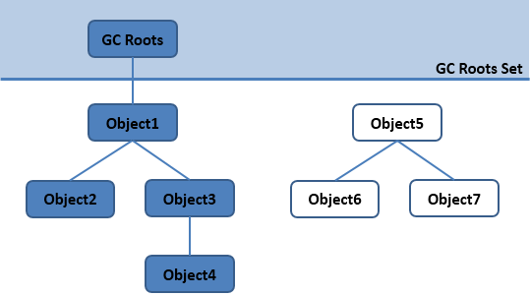
GC如何判断对象的存活
引用计数算法(无法处理循环引用，Java中已废弃)
可达性分析(目前Java中使用)
在Java, 可作为GC Roots的对象包括:
方法区中类静态属性引用的对象。
方法区中常量引用的对象。
虚拟机栈(本地变量表)中引用的对象。
本地方法栈JNI(Native方法)中引用的对象。
请忘记“finalize”

Slide 5
各种引用(Reference)
强引用：垃圾回收器绝对不会回收它，当内存不足时宁愿抛出 OOM 错误
软引用 SoftReference：垃圾回收器在内存充足的时候不会回收它，而在内存不足时会回收它。软引用非常适合于创建缓存。当系统内存不足的时候，缓存中的内容是可以被释放的。
弱引用 WeakReference：垃圾回收器在扫描到该对象时，无论内存充足与否，都会回收该对象的内存。
虚引用 PhantomReference

Slide 6
GC——Garbage collection
GC在JVM内存不足时发生
Minor GC：发生在新生代上，发生的较频繁，执行速度较快
Full GC：主要发生在老年代上（新生代也会回收），较少发生，执行速度较慢
要想了解GC,先需了解GC算法

Slide 7
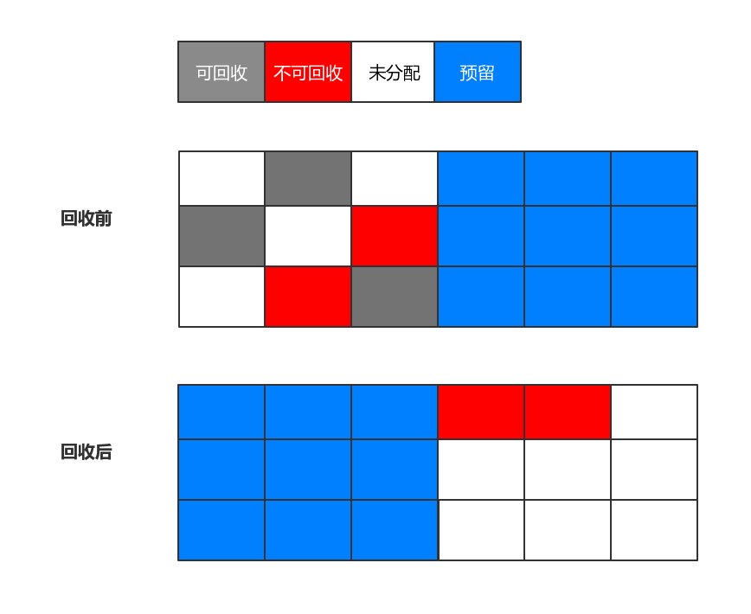
复制算法（Copying）
优点
简单高效，不会出现内存碎片问题
缺点
内存利用率低，只有一半
存活对象较多时效率明显会降低
新生代使用（From To ）
新生代Eden from to 8:1:1
Java中大部分对象朝生夕死。10%
10%的对象不需要回收 10%（from） + 10%（to）（预留）

Slide 8
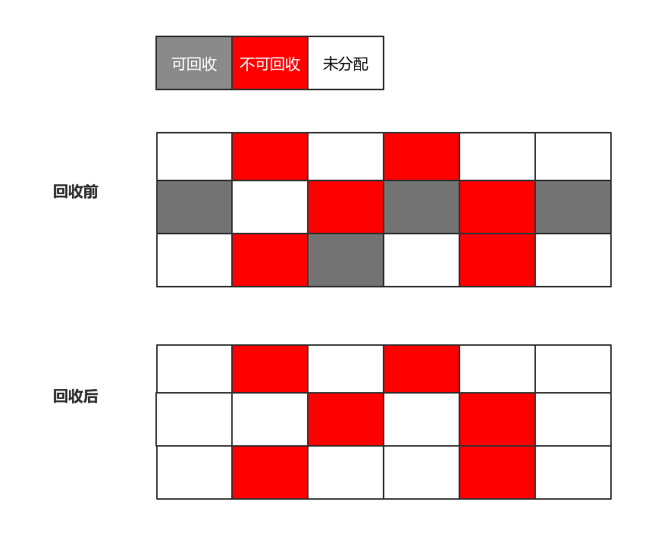
标记-清除算法（Mark-Sweep）
优点
利用率百分之百
缺点
标记和清除的效率都不高（比对复制算法）
会产生大量的不连续的内存碎片

Slide 9
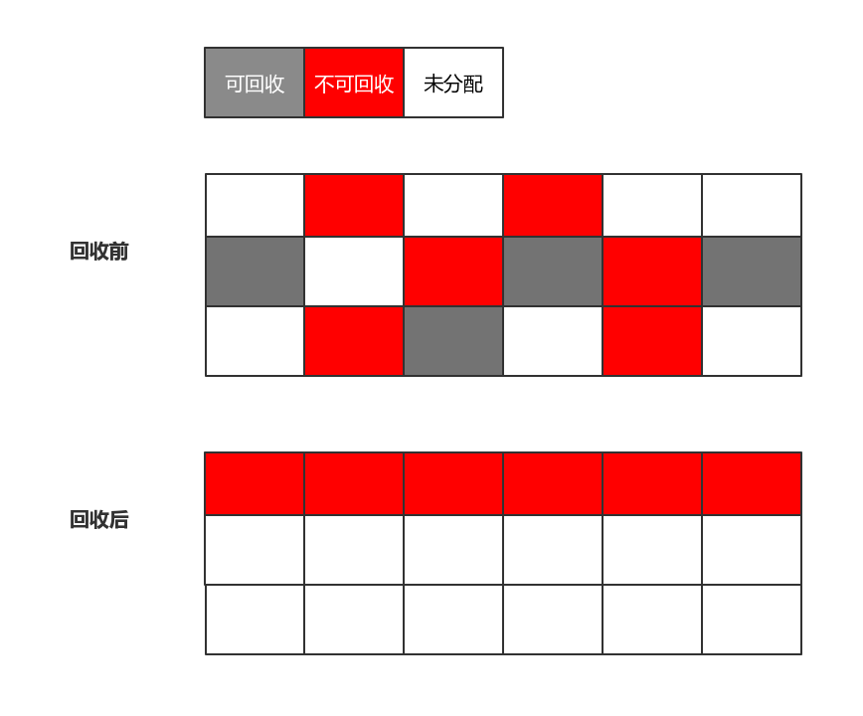
标记-整理算法（Mark-Compact）
优点
利用率百分之百
没有内存碎片
缺点
标记和清除的效率都不高
效率相对标记-清除要低

Slide 10
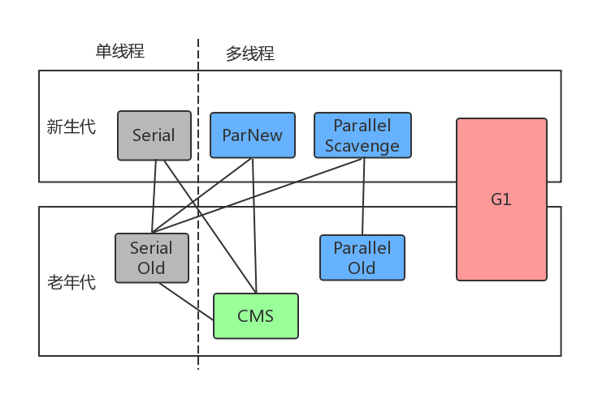
把算法们都用上（JVM中的垃圾回收器）
分代收集
单线程与多线程
并行和并发
并行：垃圾收集的多线程的同时进行。
并发：垃圾收集的多线程和应用的多线程同时进行。
收集器 | 收集对象和算法 | 收集器类型
Serial | 新生代，复制算法 | 单线程
ParNew | 新生代，复制算法 | 并行的多线程收集器
Parallel Scavenge | 新生代，复制算法 | 并行的多线程收集器
收集器 | 收集对象和算法 | 收集器类型
Serial Old | 老年代，标记整理算法 | 单线程
Parallel Old | 老年代，标记整理算法 | 并行的多线程收集器
CMS | 老年代，标记清除算法 | 并行与并发收集器
G1 | 跨新生代和老年代；标记整理 + 化整为零 | 并行与并发收集器

Slide 11
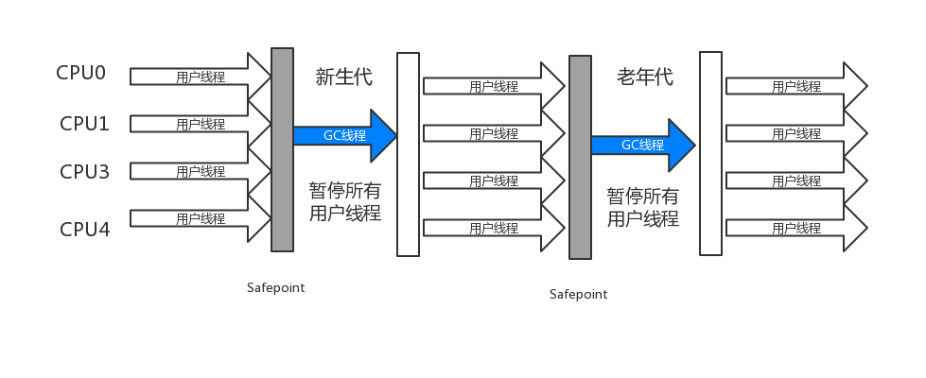
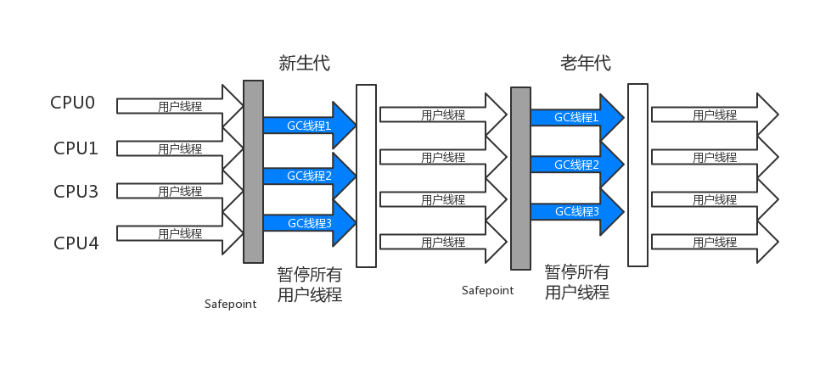
简单的垃圾回收器工作示意图
单线程收集
注意用户线程与GC线程！
多线程收集
并行收集

Slide 12
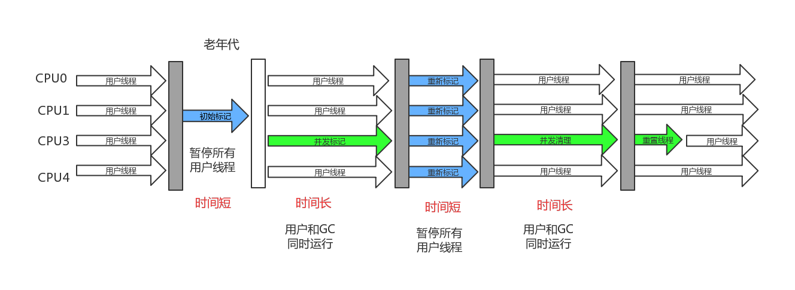
CMS垃圾回收器工作示意图
并行收集与并发收集
CMS收集器
标记清除算法 ---内存有碎片
初始标记 --暂停
并发标记 --同时进行
重新标记 --暂停
并发清除 –同时进行
CPU资源
浮动垃圾
内存碎片

Slide 13
CMS收集器：基于标记-清除算法，追求最短的回收停顿时间
步骤：
初始标记：仅仅标记GCRoot能直接关联到的对象，速度很快。需要Stop The World
并发标记：进行GCRoot tracing可达性分析。与用户进程并发执行，无需Stop The World
重新标记：修正并发标记期间由于用户程序继续运行而产生的变动，需要Stop The World，停顿时间比初始标记稍长。
并发清除：进行垃圾对象的清除
缺点：
CMS对CPU资源十分敏感：并发清除时会因为占用一部分CPU资源，而导致用户程序变慢，总吞吐量降低。
浮动垃圾问题：由于CMS的并发清除阶段用户程序还在运行，就会不断产生新的垃圾对象，这些垃圾对象只能等到下一次GC的时候再进行标记清除。这部分垃圾称为“浮动垃圾”。
空间碎片问题：由于CMS基于标记-清除算法，并没有进行整理，因此可能产生大量的空间碎片，使得无法分配足够多的连续空间给大对象，不得不提前触发一次Full GC。

Slide 14
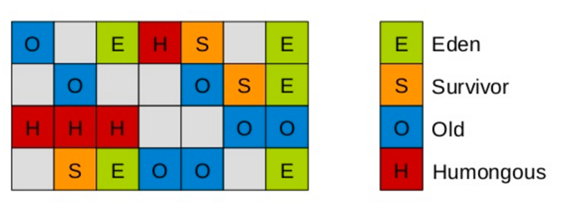
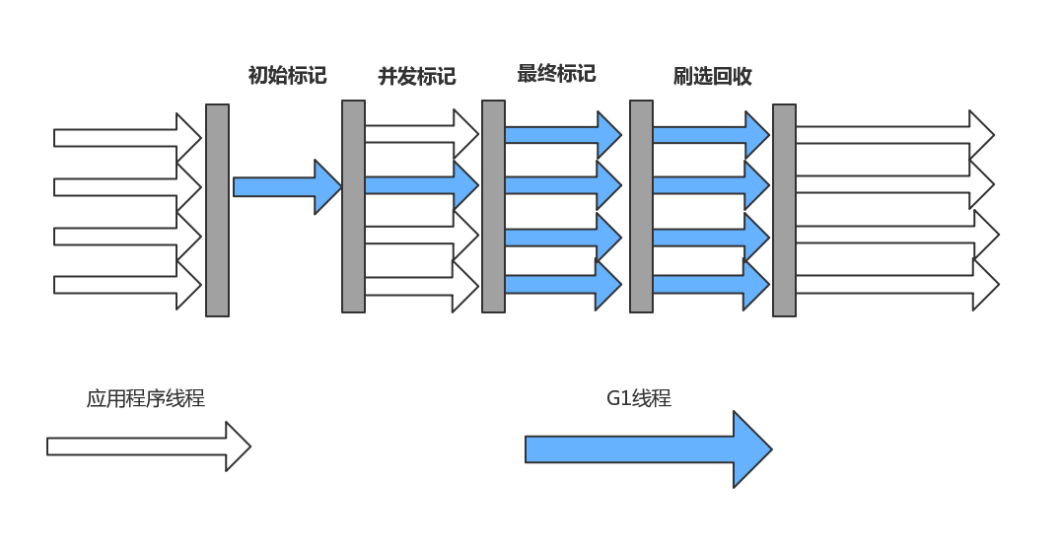
G1垃圾回收器
内存布局改变
特点
空间整合，不会产生内存碎片
可预测的停顿 1000区域 一个区域10m * 100个（急需回收） First.
G1 GC模式
Young GC
Mixed GC
全局并发标记(Global Concurrent Marking)
初始标记
并发标记
最终标记
回收

Slide 15
G1收集器
特点：
并行与并发：G1能充分利用多核CPU的优势，通过并发的方式进行垃圾回收，用户程序可正常运行，有效降低Stop The World停顿时间。
分代收集：可以采用不同的策略去处理新创建的对象、存活了一段时间的对象和经历多次GC的对象。
空间整合：基于标记-整理算法，不会产生内存空间碎片。
可预测的停顿
思想：
划分Region：不再基于新生代和老年代进行回收(仍保留新生代、老年代的概念)，而是将整个堆划分成多个大小相等的独立区域(Region)，新生代和老年代不再是物理隔离的了。
化零为整：G1跟踪各个Region里面的垃圾堆积的价值大小(回收所获得的空间大小以及回收所需要的时间)，在后台维护一个优先级列表，每次优先回收价值最大的Region。
步骤：
初始标记：仅仅标记一下GCRoot能直接关联到的对象。需要停顿线程，但耗时很短。
并发标记：进行GCRoot可达性分析，耗时较长，但是可与用户线程并发执行，无需停顿。
最终标记：修正在并发标记期间由于用户程序继续运行而导致标记变动的那一部分。需要停顿线程。
筛选回收：回收价值最大的那一部分Region。时间可由用户控制。

Slide 16
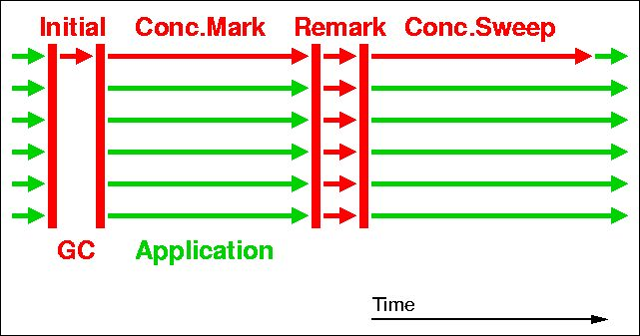
Stop The World现象

